Slide 1

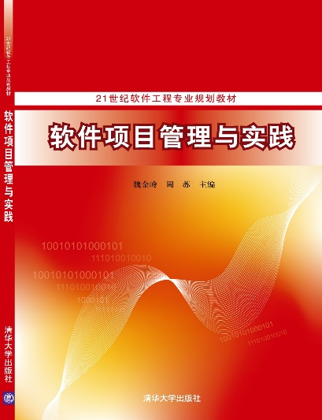
软件项目管理与实践
第 8 章 项目质量管理
周 苏
QQ：81505050

Slide 2
第8章 项目质量管理
一些技术项目的失败是因为项目团队集中于满足主要产品的书面需求，而忽略了干系人对项目的其他需求和期望。因此，项目团队必须理解关键的项目干系人，特别是项目的主要客户的明确和隐含的质量需求。项目管理必须满足或超越项目干系人的需求和期望。
项目质量管理在项目环境内执行组织确定的质量政策、程序、目标与职责的各个过程和活动，实施组织的质量管理体系，从而使项目满足其预定的需求，并适当支持持续的过程改进活动，确保项目需求，包括产品需求，得到满足和确认。

Slide 3
第8章 项目质量管理
项目质量管理包括执行组织确定质量政策、目标与职责的各过程和活动，从而使项目满足其预定的需求。项目质量管理过程包括∶
规划质量管理――识别项目及其可交付成果的质量要求和/或标准，并书面描述项目将如何证明符合质量要求的过程。
实施质量保证――审计质量要求和质量控制测量结果，确保采用合理的质量标准和操作性定义的过程。
控制质量――监督并记录质量活动执行结果，以便评估绩效，并推荐必要的变更的过程。
图8-1概述了项目质量管理的各个过程。

Slide 4
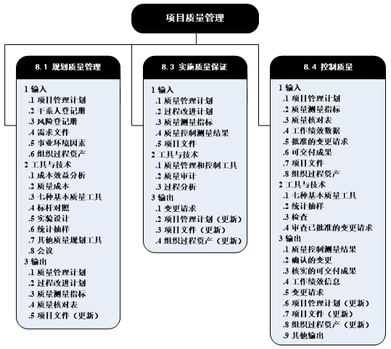
第8章 项目质量管理
图8-1 项目质量管理概述

Slide 5
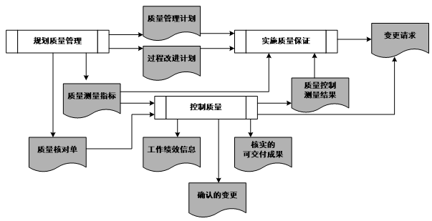
第8章 项目质量管理
项目质量管理各过程之间的关系数据流对理解各个过程很有帮助，如图8-2所示。
图8-2 项目质量管理各过程的数据关系

Slide 6
第8章 项目质量管理
项目质量管理需要兼顾项目管理与项目可交付成果两个方面。质量的测量方法和技术则需专门针对项目所生产的可交付成果类型而定。无论什么项目，未达到质量要求，都会给项目干系人带来严重的负面后果，如：
为满足客户要求而让项目团队超负荷工作，就可能导致利润下降、项目风险增加，以及员工疲劳、出错或返工；
为满足项目进度目标而仓促完成预定的质量检查，就可能造成检验疏漏、利润下降，以及后续风险增加。

Slide 7
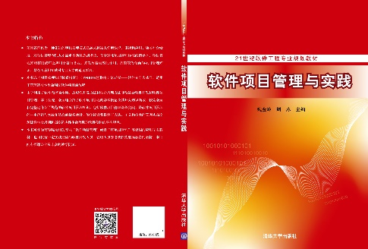
目 录
1
软件项目的项目质量管理
2
规划质量管理
3
实施质量保证
4
控制质量
5
成熟度模型（CMM）
6
戴明及其PDCA循环

Slide 8

8.1
软件项目的项目质量管理

Slide 9
8.1 软件项目的项目质量管理
质量与等级是两个不同的概念。质量作为实现的性能或成果，是“一系列内在特性满足要求的程度”（ISO 9000），而等级作为设计意图，是对用途相同但技术特性不同的可交付成果的级别分类。项目经理及项目管理团队负责权衡，以便同时达到所要求的质量与等级水平。质量水平未达到质量要求肯定是个问题，而低等级不一定是个问题。例如：
一个低等级（功能有限）、高质量（无明显缺陷、用户手册易读）的软件产品，也许不是问题，该产品适合一般使用。
一个高等级（功能繁多）、低质量（有许多缺陷、用户手册杂乱无章）的软件产品，也许是个问题。该产品的功能会因质量低劣而无效或低效。

Slide 10
8.1 软件项目的项目质量管理
每个项目都应该有一个质量管理计划。项目团队应该遵循质量管理计划并以数据证明自己遵守了计划。
现代质量管理方法承认以下几方面的重要性：
客户满意。了解、评估、定义和管理要求，以便满足客户的期望。这就需要把“符合要求”（确保项目产出预定的结果）和“适合使用”（产品或服务必须满足实际需求）结合起来。
预防胜于检查。质量应该被规划和设计，并且在项目的管理过程或可交付成果生产过程中被建造出来（而不是被检查出来）。预防错误的成本通常远低于在检查或使用中发现并纠正错误的成本。

Slide 11
8.1 软件项目的项目质量管理
持续改进。由休哈特提出并经戴明完善的“计划—实施—检查—行动（PDCA，Plan-Do-Check-Act）循环”（又叫戴明环）是质量改进的基础。另外，诸如全面质量管理（TQM）、六西格玛和精益六西格玛等质量管理举措，也可以改进项目的管理质量及项目的产品质量。
管理层的责任。项目的成功需要项目团队全体成员的参与，然而，管理层在其质量职责内，肩负着为项目提供具有足够能力的资源的相应责任。

Slide 12
8.1 软件项目的项目质量管理
质量成本（COQ）。是指一致性工作和非一致性工作的总成本。一致性工作是为预防工作出错而做的附加努力，非一致性工作是为纠正已经出现的错误而做的附加努力。质量工作的成本在可交付成果的整个生命周期中都可能发生。例如，项目团队的决策会影响到已完工的可交付成果的运营成本。项目结束后，也可能因产品退货、保修索赔、产品召回而发生“后项目质量成本”。由于项目的临时性及降低后项目质量成本所带来的潜在利益，发起组织可能选择对产品质量改进进行投资。这些投资通常用在一致性工作方面，以预防缺陷或检查出不合格单元来降低缺陷成本。

Slide 13
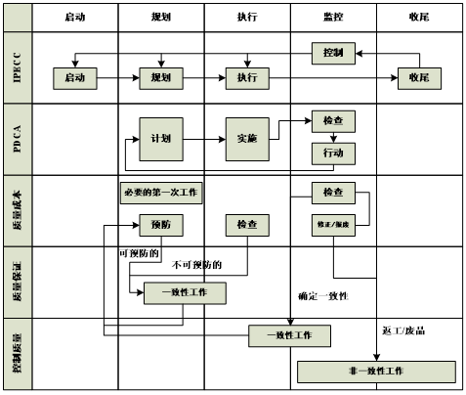
8.1 软件项目的项目质量管理
PDCA、质量成本模型和项目管理过程组在质量保证和质量控制方面的基本关系如图8-3所示。
图8-3 质量保证和质量控制方面的基本关系

Slide 14
8.1 软件项目的项目质量管理
此外，与后项目质量成本有关的问题，也应该成为项目集管理和项目组合管理的关注点，以便项目、项目集和项目组合办公室专门开展审查，提供模板和分配资金。
因为安全、保证和公共福利越来越依赖于软件，软件质量管理也越来越重要。每个可交付工作产品都应该具有可接受的质量，如用户和其他干系人所确定的需求。质量保证、质量控制、验证和确认管理是软件项目管理的重要元素。
对于对用户和其他干系人来说，软件质量属性非常重要，包括下列属性∶安全性、保密性、可靠性、弹性、可信性、可扩展性、绩效、容易学习、容易使用（易用性）、错误提示的解释、可用性、可达性、有效性、灵活性、互操作性和鲁棒性等。

Slide 15
8.1 软件项目的项目质量管理
软件质量属性对软件开发也很重要，包括下列属性∶可测试性、可维护性、可移植性、可扩展性和可重用性。这些质量属性对软件项目经理理解软件工作产品的需求和期望质量属性之间的优先级，以及理解软件项目管理和实施的方法、工具、技术上的质量属性的影响是重要的。
软件质量保证（SQA）是一个持续的过程，它审计其他软件过程，以确保这些过程被遵守。SQA也判定从软件质量控制获得的期望结果的程度。SQA的章程一般包括检查用于开发和修改软件的所有过程被遵守的程度；并可能会推荐改善这些过程的方法。

Slide 16
8.1 软件项目的项目质量管理
软件质量控制（SQC）关注应用方法、工具与技术，来确保软件工作产品（包括软件代码）满足正在开发或修改的软件产品的质量要求。
在大多数软件开发组织中，有两个级别的SQA和SQC∶存在于软件开发团队内或团队间的内部SQA和SQC，以及存在于软件项目所在的组织单元级别的外部SQA和SQC。通常由组织内的独立的功能单元（可能有两个不同的SQA和SQC部门）执行外部SQA和SQC活动。有时，在安全攸关的软件中会应用第三级的独立的质量控制（独立的验证和确认）。
在软件团队内部，内部SQA采用反思、回顾会和经验教训评审的形式，来确定特定的过程是否正在被遵守，并找到改善这些过程的方法。内部SQA也会评审过程性能测量结果并与规范和期望进行比较。

Slide 17
8.1 软件项目的项目质量管理
组织级SQA在组织内检查内部和外部的SQC方法、工具、技术和软件项目的结果。外部SQA的其他活动对于预测性和适应性软件项目生命周期可能会有所不同。对于预测性生命周期，外部SQA确定各个过程被遵守的程度和正在获得的结果，如启动和规划软件项目、导出和文档化需求、编制设计文件、进行里程碑评审，以及变更控制、测试规划、软件构建和测试的过程和程序。

Slide 18
8.1 软件项目的项目质量管理
在适应性生命周期软件项目中，外部SQA通常要判定所采用的特定的适应性生命周期中过程和程序被遵守的程度和正在取得的结果。检查的过程包括∶初始的项目和产品范围的开发；关键干系人的识别和参与；具备相关知识的客户或关键干系人的持续参与；适当的团队规模和团队人员技能；其他敏捷元素。SQA还要检查团队速度、迭代周期的节奏和燃耗/燃尽率的测量结果。将测量结果与团队的历史值进行比较，并与组织内的其他软件项目的历史值和当前值比较。

Slide 19
8.1 软件项目的项目质量管理
SQC的常用方法包括评审、检查和测试，这些方法既在团队内实施，也由独立的代理机构在外部实施。对于预测性生命周期软件项目，外部SQC在每个增量开发阶段结束（当软件增量被开发）时通常可以发挥重要的作用，特别在组织内的软件项目进行软件交付/部署之前。当SQC被应用在预测性软件项目邻近结束的阶段时，经常会发生大量返工、成本增加和进度延迟。这可能会导致主要干系人向项目经理和软件开发团队成员施加压力。其结果可能导致不充分的软件测试和隐瞒软件质量调查的结果。开发已测试的、可演示的软件增量可以减少这些问题。在适应性生命周期软件项目中，外部SQC可以应用到部分或全部的可工作、可演示的软件增量和最终的可交付的软件产品中。

Slide 20
8.1 软件项目的项目质量管理
进行独立的质量审计，可以通过为外部SQA和SQC建立不同的报告途径来获得SQA和SQC的独立性。内部SQA通过个人反思和团队成员回顾会来完成。对于内部SQC，应由软件组件生产者之外的其他软件团队成员来执行同行评审和测试。

Slide 21
8.1 软件项目的项目质量管理
成熟的组织和团队培育外部SQA、SQC和软件开发团队之间的合作，以避免时而出现的敌对关系。对于小型项目和组织，SQA和SQC人员可能是软件开发团队的成员，这需要提供和保持一定程度的独立性（某人被指定负责SQA，并且没有人执行自己代码的最终测试）。而较大型的组织可以授权外部SQA和SQC人员在组织级与开发活动分离（允许SQA和SQC人员根据出现的问题或新识别的改进机会进行审计、调查和建议变更），质量问题的合作探查在跨职能产品团队内比较容易实现。另外，当外部SQA和SQC人员从独立的职能团队指派而来，并且不包含在跨职能团队中时，质量问题的合作探查可能会无法实现，SQA和SQC人员也可能成为软件开发人员的对手。

Slide 22
8.1 软件项目的项目质量管理
决定软件是否具有可接受的质量的用户角色可以由不同的人来扮演，这取决于项目的背景。在一个生产商业软件产品的公司里，用户可能由产品经理来代表或被记录在一个或多个虚构人物中，由他们来提供典型用户的知识、需要和任务。在一个IT企业项目中，用户可能是一个在软件所服务的业务流程中经授权的主题事务专家。在按合同执行的软件项目中，采购方的接收部门可以代表用户。为了满足用户需求，确保项目团队了解用户是定义什么是“质量”和“适合使用”的人，对软件项目经理是非常重要的。然而，项目经理需要认识到，用户在使用该软件之前，可能无法表明他们真正的想法和需要。出于这个原因，项目经理应该依靠业务分析师、需求工程师及能够引出质量期望其他人员的专业知识。

Slide 23
8.1 软件项目的项目质量管理
软件质量的复杂性导致了若干质量模型，软件质量模型包括过程质量、内部和外部产品质量、使用质量、数据质量和软件代码质量；后者通过检查或“静态”测试，以及通过运行软件进行“动态”测试来进行评估。
从项目质量的视角看，项目经理考虑∶工作组织方式是否有利于生产高质量的软件？各个过程在实现项目和产品的目标，以及为正在进行的工作建立一个强大的、有凝聚力的各团队时是高效的和有效的吗？使用了什么方法和工具，它们在被有效地使用吗？

Slide 24
8.1 软件项目的项目质量管理
内部质量模型将软件看作一个开放的“白盒”，软件评估人员可以直接检查代码和对应的资料，如设计文档，即使它们正在开发中。自动化的软件工具可用于执行很多方面的白盒检查。它们包括静态和动态测试工具，这些工具检查测试用例代码覆盖率、编码标准的遵守状况、未初始化的变量和许多其他类型的编码错误。
外部质量模型将软件作为一个“黑盒”，软件评估人员通过观察输入输出行为来确定该软件的行为，测量软件的性能，检查它如何执行其功能和实现其质量需求，并观察它失效的条件。外部质量评估通常通过功能的黑盒测试来完成，这通常由外部SQC进行，并可能由预期用户群体的代表进行观察。黑盒测试基于需求而不是基于软件代码的内部面貌。

Slide 25
8.1 软件项目的项目质量管理
从使用的角度看，质量着眼于产品在特定环境和背景下用于特定的目的时对用户和其他干系人的影响。可用性是指一个产品或系统在特定的使用环境下，可以被特定的用户使用，来高效、有效和满意地达成特定目标的程度。使用质量的特性包括∶有效性（能够完成任务）；满意度（有用、信任、乐于使用、舒适）；避免风险（减轻经济风险、减轻健康和安全风险、减轻环境风险）。
数据质量模型涉及如何获取、处理并在计算系统中使用结构化的数据，以满足用户的需求；包括可在同一计算系统内或在不同的计算系统中共享的数据。数据质量特性的一些例子是数据的一致性、及时性、完备性、精度、准确度和完整性。

Slide 26

8.2
规划质量管理

Slide 27
8.2 规划质量管理
规划质量管理是识别项目及其可交付成果的质量要求和/或标准，并书面描述项目将如何证明符合质量要求的过程。本过程的主要作用是，为项目中管理和确认质量提供指南和方向。
质量规划应与其他项目规划过程并行开展。例如，为满足既定的质量标准而对可交付成果提出变更建议，可能导致成本或进度计划调整，需要就该变更对相关计划的影响进行风险分析。
图8-4是本过程的数据流向图。

Slide 28
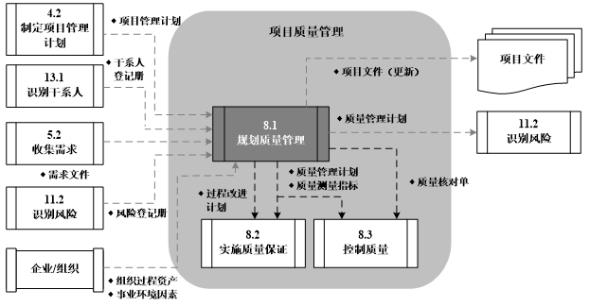
8.2 规划质量管理
图8-4 规划质量管理的数据流向图

Slide 29
8.2 规划质量管理
为项目和产品规划质量管理是项目总体规划中不可分割的元素。确定项目的范围和目标、建立要使用的生命周期过程，决定了将质量保证和质量控制集成到整个软件开发过程中的方法。软件的特性、质量属性、进度、成本，以及软件的重要性之间的权衡，决定了在项目过程中要将多少重点放在软件质量上。界定什么是满足用户需求的可接受的质量，决定了产品何时可以发布和项目何时可以关闭。明确地重视过程改进可以导致项目中途变更，以及对组织内的未来项目产生效益。

Slide 30
8.2 规划质量管理
规划软件项目质量管理活动的一个重要部分，是确定对于特定项目而言哪些软件质量属性是优先的，以及这些属性如何在软件需求中进行说明。界定哪些质量属性将被内置到产品中，以及SQA和SQC活动如何测量这些属性，如审计、评审和测试，显著地影响成功的规划和执行软件项目所需的范围和资源。

Slide 31
8.2 规划质量管理
测试为解释质量管理活动如何跨越软件质量管理的三个关键流程（规划、执行、控制）提供了一个很好的例子∶测试规划是规划质量管理的一个组成部分，分析缺陷数据是执行质量保证的一个组成部分，测试执行是控制质量的一部分。但SQA和SQC的规划可不仅是指定一小群审计和测试人员，按照开发团队的一定比例给定预算，并制定进度在项目结束时挑出缺陷。因为“构建一点，测试一点”要比花几个月的时间开发和集成一个复杂的无法通过验证和确认测试的系统要便宜，所以SQA和SQC需要由团队中的每个成员通过持续的同行评审、走查、检查、自动回归测试和分析来进行。SQA和SQC最好被规划为需求规格说明、架构和数据设计及软件构建活动的一部分，并通过配置管理和正式测试来执行。

Slide 32
8.2 规划质量管理
适应性软件项目生命周期依靠频繁的迭代来生产可工作`已测试和可交付的软件，非常适合为SQA和SQC规划一个集成的实施方法。对于由不同开发阶段组成的预测性软件项目生命周期，SQA和SQC被规划为不同的过程。

Slide 33
8.2.1 过程输入
软件项目经理通常把重点放在识别干系人和产品需求，以及使用以前项目的质量统计数据上。
一般来说，当在进度、预算和可用资源的约束范围内开发时，软件项目会因为软件产品不能满足用户对于功能和质量的期望而失败。软件项目经理有责任确保所有干系人了解，如果无法满足用户的质量期望，将导致项目和产品的失败。除了最终用户和他们的经理，其他干系人是那些将会影响软件产品或受到软件产品影响的人，无论是在该软件产品的开发过程中，还是在其交付后的运行过程中。例如，企业资源规划（ERP）系统的干系人包括负责支持ERP系统的IT操作人员；他们的关注点包括软件的互操作性、性能、鲁棒性和文档。

Slide 34
8.2.1 过程输入
除了用户和那些负责产品支持的人员，项目团队成员及外部SQA和SQC人员也是产品的干系人。干系人登记册为规划软件质量管理过程提供了一个输入。
质量需求是产品整体需求的一个元素，它们是（或应当是）在建立功能需求时被建立的。在生产用于商业销售的软件产品的公司中，质量需求通常包括在市场需求文档中。IT项目可能会简单地使用一个特性/未完项列表。如果适用，项目经理需要确保质量需求也包括在内。合同软件（定制软件）的质量需求通常作为工作陈述中的一个元素。

Slide 35
8.2.1 过程输入
客户和用户可能无法精确地陈述性能需求及其他非功能性的质量需求。软件项目经理可能需要促使产品经理、业务分析师、需求工程师，以及其他适当的干系人参与非功能性需求的导出活动，以确定哪些质量属性对客户和用户是最重要的。对于软件产品的质量需求也可能包括监管要求（如对于生命攸关的系统）。在签订合同时，质量需求可能会强加给定制或自定义软件组件的组件提供者和供应商。

Slide 36
8.2.1 过程输入
规划软件过程质量管理的输入通常包括来自过去项目的或来自当前产品的历史增量的质量分析。规划软件质量管理的输入可以与对故事、特性、迭代或发布级别所做的质量分析相关（例如，为确定代码评审、测试和其他类型的评估是否按照预期执行，以及是否成功提供了基础）；可以检查缺陷发现/修复率（以确定数字是否上升或下降）；可以检查修复缺陷花费的时间（以确定它们对计划的特性开发是否有不利影响，以及评审和测试是否都产生了预期的结果）；并可以对已知问题和延期缺陷的历史清单按严重程度和按特性或模块进行调查（以确定软件中是否有容易出错的模块）。

Slide 37
8.2.1 过程输入
本过程的输入包括：
项目管理计划：用于制定质量管理计划的信息包括：
范围基准。包括范围说明书、WBS和WBS词典。范围说明书包括项目描述、主要项目可交付成果及验收标准。其中的产品范围通常包含技术问题细节以及会影响质量规划的其他事项，这些事项应该已经在项目的规划范围管理过程中得到定义。验收标准的界定可能导致项目成本并进而导致项目成本的明显增加或降低。满足所有的验收标准意味着发起人和客户的需求得以满足。WBS识别可交付成果和工作包，用于考核项目绩效。
进度基准。记录了经认可的进度绩效指标，包括开始和完成日期。

Slide 38
8.2.1 过程输入
成本基准。记录了用于考核成本绩效的、经过认可的时间间隔。
其他管理计划。这些计划有利于整个项目质量，突出与项目质量有关的行动计划。
干系人登记册：有助于识别对质量有特别兴趣或影响的那些干系人。
风险登记册：包含可能影响质量要求的各种威胁和机会的信息。
需求文件：记录了项目应该满足的、与干系人期望有关的需求。需求文件中包括项目（包括产品）需求和质量需求，这些需求有助于项目团队规划将如何开展项目质量控制。

Slide 39
8.2.1 过程输入
事业环境因素：包括：政府法规；特定应用领域的相关规则、标准和指南；可能影响项目质量的项目或可交付成果的工作条件或运行条件；可能影响质量期望的文化观念。
组织过程资产：包括：组织的质量政策、程序及指南。执行组织的质量政策是高级管理层所推崇的，规定了组织在质量管理方面的工作方向；历史数据库；以往阶段或项目的经验教训。

Slide 40
8.2.2 七种基本质量工具
质量控制有许多通用的工具和技术，同时，项目中广泛使用质量检测来确保质量。七种基本质量工具，即因果图、控制图、流程图、直方图、帕累托图、趋势图和单点图，也称7QC工具，可用于在PDCA循环的框架内解决与质量相关的问题。特别是控制图、运行图、帕累托图和直方图。这些图表帮助软件经理将数据可视化，以及识别其模式和原因。特别地，它们可以被应用到软件缺陷模式的分析中，从而为识别预防性改进的区域提供了基础。

Slide 41
8.2.2 七种基本质量工具
运行图和控制图是用于软件项目和产品质量控制的两个最常用的工具。运行图是没有上下控制限的控制图，它经常被用于随着时间来跟踪缺陷，沿着时间轴绘制每周（或每天）发现的缺陷数量。运行图显示趋势，如发现缺陷的数量随着产品的稳定而逐步下降。控制图是有上下控制限的运行图，可以使用统计技术或经验法来建立。例如，5可能被指定为在软件检查过程中发现的严重缺陷数量的控制上限。连续两次检查超出控制限就可能引发调查，以确定纠正措施来改善质量控制流程。2可能被指定为控制下限。连续两次检查都发现少于2个严重缺陷就会引发调查，以确定检查过程是否需要改善或是否该软件具有卓越的品质。在后一种情况下，导致了优异质量的方法或技术可能在整个项目和组织中进行传播。

Slide 42
8.2.2 七种基本质量工具
因果图：又称鱼骨图或石川 图，用以直观地显示各种因素如何与潜在问题或结果相联系。应用时，问题陈述放在鱼骨的头部，作为起点，用来追溯问题来源，回推到可行动的根本原因。在问题陈述中，通常把问题描述为一个要被弥补的差距或要达到的目标。通过看问题陈述和问“为什么”来发现原因，直到发现可行动的根本原因，或者列尽每根鱼骨上的合理可能性。要在被视为特殊偏差的不良结果与非随机原因之间建立联系，鱼骨图往往是行之有效的。基于这种联系，项目团队应采取纠正措施，消除在控制图中呈现的特殊偏差。
图8-5和图8-6是因果图的示例。

Slide 43
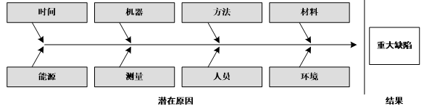
8.2.2 七种基本质量工具
图8-5 考虑问题的典型来源

Slide 44
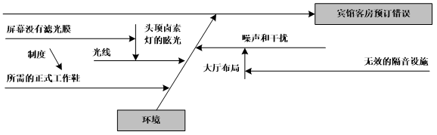
8.2.2 七种基本质量工具
图8-6 头脑风暴展开的环境鱼骨图

Slide 45
8.2.2 七种基本质量工具
流程图：也称过程图，是对一个过程的图形化表示，用来显示在一个或多个输入转化成一个或多个的过程中，所需要的步骤顺序和可能分支。它通过映射SIPOC模型（见图8-7）中的水平价值链的过程细节，来显示活动、决策点、分支循环、并行路径及整体处理顺序。流程图可能有助于了解和估算一个过程的质量成本。通过工作流的逻辑分支及其相对频率，来估算质量成本。这些逻辑分支，是为完成复核要求的成果而开展的一致性工作和非一致性工作的细分。

Slide 46
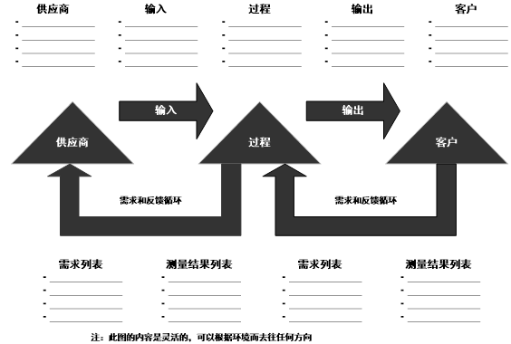
8.2.2 七种基本质量工具
图8-7 SIPOC模型

Slide 47
8.2.2 七种基本质量工具
在规划质量管理过程中，流程图有助于项目团队预测可能发生的质量问题。认识到潜在问题，就可以建立测试程序或处理方法。图8-8是设计审查流程图的示例。

Slide 48
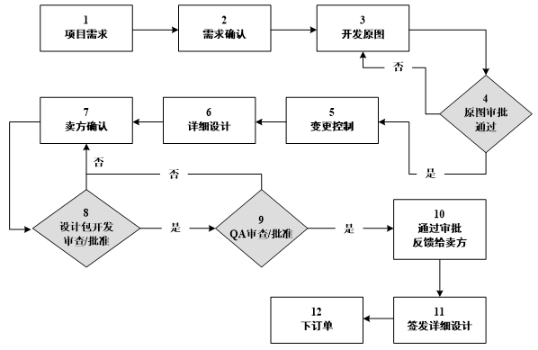
8.2.2 七种基本质量工具
图8-8 过程流程图

Slide 49
8.2.2 七种基本质量工具
核查表：又称计数表，是用于收集数据的查对清单。它合理排列各种事项，以便有效地收集关于现在质量问题的有用数据。在开展检查以识别缺陷时，用核查表收集属性数据就特别方便。用核查表收集的关于缺陷数量或后果的数据，又经常使用帕累托图来显示。
帕累托图：（见图8-9）是一种特殊的垂直条形图，用于识别造成大多数问题的少数重要原因，用于帮助确认问题和对问题进行排序，它所描述的变量根据发生频率来排序。横轴上所显示的原因类别，作为有效的概率分布，涵盖100%的可能观察结果。横轴上每个特定原因的相对频率逐渐减少，直至以“其他”来涵盖未指明的全部其他原因。在帕累托图中，通常按类别排列条形，以测量频率或后果。

Slide 50
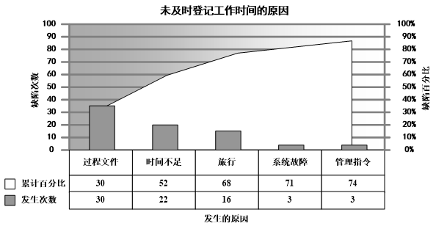
8.2.2 七种基本质量工具
图8-9 帕累托图

Slide 51
8.2.2 七种基本质量工具
帕累托分析又称ABC重点管理方法，其原型是19世纪意大利经济学家帕累托所创的库存理论。帕累托图在概念上与帕累托法则有关。帕累托法则认为，相对少量的原因通常造成大多数的问题或缺陷。该法则通常称为80/20法则，即80％的问题是由20％的原因导致的。帕累托图也用于汇总各种类型的数据，并进行80/20分析。
帕累托图可用于显示不同软件组件的缺陷数。具有高缺陷数的组件（容易出错的组件）可能需要由团队中的高级成员实施设计评审或代码评审，以确定问题的根本原因。帕累托图也可以用来绘制来自软件配置管理的数据。频繁变更的软件组件可能表明了一种危险的代码波动，如缺陷的“修复”破坏了代码的其他某个部分的情况。

Slide 52
8.2.2 七种基本质量工具
直方图：是一种特殊形式的垂直条形图，用来描述集中趋势、分散程度和统计分布形状。与控制图不同，直方图不考虑时间对分布内的变化的影响。通常，每个柱形都代表某个问题/情景的一种属性或特征。柱形的高度则表示该特征的发生次数。直方图用数字和柱形的相对高度，直观地表示引发问题的最普遍的原因。图8-10是一个未排序的直方图示例，显示项目团队未及时登记工作时间的各种原因。

Slide 53
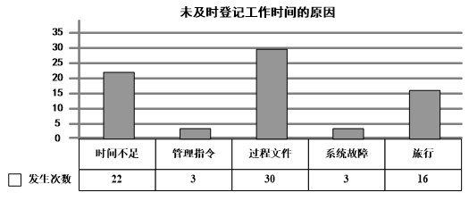
8.2.2 七种基本质量工具
图8-10 直方图

Slide 54
8.2.2 七种基本质量工具
直方图在识别过程失效时十分有用。例如，软件构建随着时间的推移频繁失败时，可能有必要进行调查。通过持续跟踪构建失败的原因，需要做出的变更就可以被识别出来。在软件构建失败的情况下，可能会判定构建过程未正确地自动化或用于手动构建的核对单不完整或不正确。同样，当回归测试反复失败时，原因可能是一个“修复”破坏了别的东西、早期的修复有缺陷，或者可能包含了错误的代码。

Slide 55
8.2.2 七种基本质量工具
控制图：用来确定一个过程是否稳定，或者是否具有可预测的绩效。根据协议要求而制定的规格上限和下限，反映了可允许的最大值和最小值。超出规格界限就可能受处罚。上下控制界限不同于规格界限。控制界限根据标准的统计原则，通过标准的统计计算确定，代表一个稳定过程的自然波动范围。项目经理和干系人可基于计算出的控制界限，发现须采取纠正措施的检查点，以便预防非自然的绩效。纠正措施旨在维持一个有效过程的稳定性。对于重复性过程，控制界限通常设在离过程均值（0西格玛）±3西格玛的位置。如果①某个数据点超出控制界限，或②连续7个点落在均值上方，或③连续7个点落在均值下方时，就认为过程已经失控。

Slide 56
8.2.2 七种基本质量工具
控制图可用于监测各种类型的输出变量。虽然控制图最常用来追踪批量生产中的重复性活动，但也可用来监测成本与进度偏差、产量、范围变更频率或其他管理工作成果，以便帮助确定项目管理过程是否受控。
图8-11是一个追踪项目工时记录的控制图，图8-12则显示了相对于固定界限的、被检测出的产品缺陷数量。

Slide 57
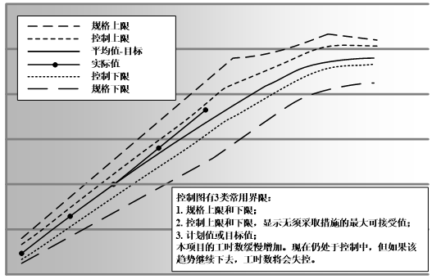
8.2.2 七种基本质量工具
图8-11 控制图示例

Slide 58
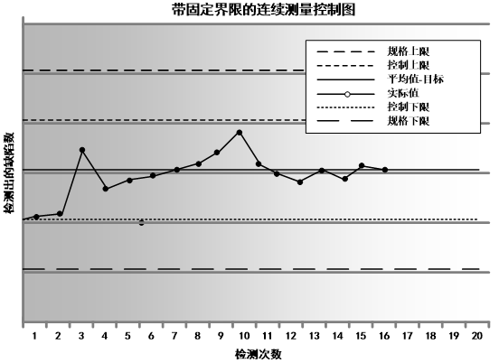
8.2.2 七种基本质量工具
图8-12 带固定界限的连续测量控制图

Slide 59
8.2.2 七种基本质量工具
在实施质量控制过程中，需要收集和分析控制图中的相关数据，来指明项目过程与产品的质量状态。控制图直观地反映某个过程随时间推移的运行情况以及何时发生了特殊原因引起的变化，导致该过程失控。控制图以图形方式回答这个问题：“该过程的偏差是在可接受的界限内吗？”控制图中的数据点可以显示过程的随机波动、突然跳跃或偏差逐渐扩大的趋势。通过持续监测一个过程的输出，控制图有助于评价过程变更是否达到了预期的改进效果。
散点图：又称相关图，标有许多坐标点（X，Y），解释因变量Y相对于自变量X的变化。相关性可能成正比例（正相关）、负比例（负相关）或不存在（零相关）间的关系。

Slide 60
8.2.2 七种基本质量工具
如果存在相关性，就可以画出一条回归线，来估算自变量的变化将如何影响因变量的值。
图8-13显示了时间卡提交日期与每月旅行天数间的关联性。

Slide 61
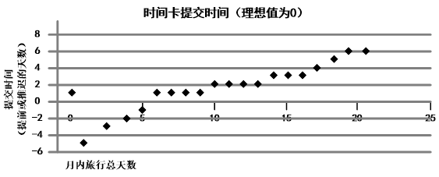
8.2.2 七种基本质量工具
图8-13 散点图

Slide 62
8.2.3 过程工具与技术
规划软件质量管理包括确定用户需求和质量需求，进行成本效益和质量成本分析，制定测试策略，以及选择缺陷管理和质量控制方法。一些说明如下。
规划软件质量。客户和用户可能没有将他们的质量期望定义成可测试的需求的经验；因此，项目团队需要善于引出所需的信息。这通常需要来自用户（软件要满足其需求）的不断验证，使用诸如原型、实物模型和其他模拟技术。
成本效益分析（CBA）。对于大多数软件项目而言，在产品质量的等级、交付功能的数量，以及交付高质量的产品所需的时间和工作量之间存在权衡。CBA的一个例子是针对不同级别的缺陷移除率，比较测试和返工的成本。确定发布后缺陷的可接受水平可能涉及与主要竞争对手的产品之间进行相关质量属性的可比较的基准评估。

Slide 63
8.2.3 过程工具与技术
项目团队想要修正检测到的所有问题是很自然的，但是软件项目经理通常不打算修正明显高于客户期望的缺陷数量。例如，根据用户和用户环境的背景，有可能没有必要修正一个很难修正且很少会遇到的，而且有用户应急措施的缺陷。
质量成本（COQ）。软件质量成本包括以下SQC活动的成本。
- 评估成本∶发现软件缺陷的成本。
- 内部失效成本∶修正在软件开发或修改过程中发现的缺陷的成本。
- 外部失效成本∶修正用户报告的软件缺陷的成本。
- 预防成本∶减少或消除软件缺陷的根本原因的成本。

Slide 64
8.2.3 过程工具与技术
软件评价技术包括测试和演示可工作的软件，以及评审和检查软件工作产品（需求、设计、代码、测试计划和文档）。
对于软件而言，质量成本不只是修改代码的成本，还有更大的关联成本，包括验证变更并证实其有效性，与所有受影响的各方沟通变更，以及更改软件产品所使用或影响的工作产品或过程的工作量。一旦该软件处在使用中且补丁已被应用或新版本发布，这一成本将大大增加。

Slide 65
8.2.3 过程工具与技术
软件质量计划包括制定测试方针和测试策略。在软件中，“实验设计”方法被应用于测试策略中，并反映在测试计划和脚本及要达到的测试覆盖率水平中。即使相对简单的软件也可能在代码中存在成千上万的潜在分支，可能需要几乎无限范围和程度的有效和无效的输入来覆盖。这将需要无法接受的大量时间来彻底地测试软件，所以应指定一个测试覆盖率水平。此外，使用以前开发的模块在不同的组合下测试软件可能是必要的。应该策划一个在发现严重缺陷方面具备高可能性的测试策略。

Slide 66
8.2.3 过程工具与技术
测试规划也要考虑到修正返工、数据刷新和重新测试的需要，因为很少能通过一轮测试就产生完全可以接受的结果。因为测试一切几乎是永远不可能的，太费时也不划算；所以规划软件质量管理的一部分是选择测试策略，以保证最有价值的和可预测的那部分测试被策划了。基于风险的测试策略将设计、开发和测试资源应用到那些对成功交付和使用软件影响最大的领域。
对于预测性生命周期的软件项目，规划质量管理的一个目标是安排工作活动的顺序，通过一系列可测试的软件增量来开发最终的软件产品，以便尽可能早地获得测试和评审的反馈。软件架构师和软件设计师可以帮助识别机会，通过评估可工作的软件增量，以不断地提供反馈的方式来构建软件。

Slide 67
8.2.3 过程工具与技术
当使用适应性软件项目生命周期时，不同级别的测试发生在不同的节点。故事级的测试包括对业务规则的验证和在团队开发软件时对小的软件增量的代码质量的验证。特性级测试提供了有关质量属性更详细的反馈。在整个开发周期内使用给定的输入、输出验证软件增量，有助于快速发现缺陷并在项目后期降低测试成本。
功能测试（包括特性级测试）包括跨软件组件的集成测试和使用质量（quality-in-use）测试。好的做法是，尽可能早、尽可能频繁地使用真实的或模拟的客户数据库和客户环境来验证产品。好的做法包括协调整个项目的工作，以便功能和特性测试可以贯穿于项目中进行，而不是在项目后期。当功能和特性测试贯穿于项目中执行时，重大缺陷在项目后期识别的风险就被降低了。

Slide 68
8.2.3 过程工具与技术
软件项目经理还需规划过程和程序，以识别、分类、测量和处理缺陷。缺陷的测量需要在规划软件质量管理中进行定义。软件缺陷通常按严重程度分类（有多少用户会受到影响、有多严重）。通常情况下，缺陷的可接受水平是由计划的发布种类（公测版、通用版、定制版）确定的。通常不允许任何最高级别的缺陷进入发布，但第二级和第三级缺陷的百分比往往取决于发布的类型和用户的期望。发布标准因具体项目而异，而且具有一定的不确定性。
可以基于风险的考虑对缺陷进行平衡。安全攸关领域的软件通常具有非常高的发布标准。对于非安全攸关的软件，用户可能更喜欢尽早使用功能，尽管其中包括一些错误。其他软件产品，如静态网页，安全风险很小，但如果做得不好，可能会影响开发人员的声誉。风险管理技术在制定测试策略和评估那些直到软件发布后才被发现的缺陷的影响时很重要。

Slide 69
8.2.3 过程工具与技术
除了七种基本质量工具以及标杆对照之外，本过程的其他工具与技术包括：
成本效益分析：达到质量要求的主要效益包括减少返工、提高生产率、降低成本、提升干系人满意度及提升赢利能力。对每个质量活动进行分析，就是要比较其可能成本与预期效益。
质量成本（COQ）：包括在产品生命周期中为预防不符合要求、为评价产品或服务是否符合要求，以及因未达到要求（返工）而发生的所有成本。失败成本常分为内部（项目内部发现的）和外部（客户发现的）两类。失败成本也称为劣质成本。举例如图8-14。

Slide 70
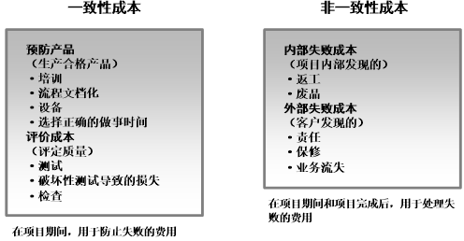
8.2.3 过程工具与技术
图8-14 质量成本

Slide 71
8.2.3 过程工具与技术
实验设计：（Design of Experiment, DOE）是一种统计方法，用来识别哪些因素会对正在生产的产品或开发的流程的特定变量产生影响。DOE可以在规划质量过程中使用，来确定测试的数量和类别，以及这些测试对质量成本的影响。
DOE有助于产品或过程的优化，用来降低产品性能对各种环境变化或制造过程变化的敏感度。该技术的一个重要特征是，它为系统地改变所有重要因素（而不是每次只改变一个因素）提供了一种统计框架。通过对实验数据的分析，可以了解产品或流程的最优状态，找到显著影响产品或流程状态的各种因素，并揭示这些因素之间存在的相互影响和协同作用。例如，汽车设计师可使用该技术来确定悬架与轮胎如何搭配，才能以合理成本取得最理想的行驶性能。

Slide 72
8.2.3 过程工具与技术
统计抽样：是指从目标总体中选取部分样本用于检查（如从75张工程图纸中随机抽取10张）。抽样的频率和规模应在规划质量管理过程中确定，以便在质量成本中考虑测试数量和预期废料等。统计抽样拥有丰富的知识体系。在某些应用领域，项目管理团队可能有必要熟悉各种抽样技术，以确保抽取的样本确实能代表目标总体。

Slide 73
8.2.3 过程工具与技术
其他质量规划工具：为定义质量要求并规划有效的质量管理活动，还可以使用其他质量规划工具，如头脑风暴、名义小组技术、质量管理和控制工具等，以及：
力场分析。显示变更的推动力和阻碍力的图形。
会议。项目团队可以召开规划会议来制定质量管理计划。参会人员可以包括项目经理、项目发起人、选定的项目团队成员、选定的干系人、负责项目质量管理活动（规划质量管理、实施质量保证和控制质量）的人员，以及需要参加的其他人员。

Slide 74
8.2.4 过程输出
本过程的输出包括：
质量管理计划：（表8-1）是项目管理计划的组成部分，描述将如何实施执行组织的质量政策，以及项目管理团队准备如何达到项目的质量要求。
表8-1 质量管理计划
质量管理计划可以是正式或非正式的，非常详细或高度概括的，其风格与详细程度取决于项目的具体需要。应该在项目早期就对质量管理计划进行评审，以确保决策是基于准确信息的。这样做的好处是，更加关注项目的价值定位，降低因返工而造成的成本超支和进度延误次数。

Slide 75
8.2.4 过程输出
此外，软件质量管理计划应包含配置管理的主题，包括∶源代码、目标代码和其他工作产品的版本控制；对存放已批准的电子文件版本和已批准的产品基准的最终媒体库的控制。诸如持续集成、闭环的变更流程和迭代回顾这些实践，通常在软件项目质量管理计划中规定。

Slide 76
8.2.4 过程输出
过程改进计划：（表8-2）是项目管理计划的子计划或组成部分。它详细说明对项目管理过程和产品开发过程进行分析的各个步骤，以识别增值活动。需要考虑的方面包括：
过程边界。描述过程的目的、开始与结束、输入输出、责任人和干系人。
过程配置。含有确定界面的过程的图形，以便于分析。
过程测量指标。与控制界限一起，用于分析过程的效率。
绩效改进目标。用于指导过程改进活动。
表8-2 过程改进计划

Slide 77
8.2.4 过程输出
质量测量指标：专用于描述项目或产品属性，以及如何对属性进行测量。通过测量，得到实际数值。测量指标的可允许变动范围称为公差。例如，对于将成本控制在预算的±10％之内的质量目标，就可依据这个具体指标测量每个可交付成果的成本并计算其偏离预算的百分比。
此外，软件质量管理计划也可能包含质量测量计划，包括诸如软件规模测量、软件质量测量及验收阈值等元素。软件测量可以基于代码行，但这些测量因不同的编程语言而不同，并且更多取决于编码风格而不是软件质量。有很好的注释并且被分解为功能模块的冗长的代码，可能会比高度压缩的代码更容易维护，进而导致较低的整体质量成本。另外，冗长的代码也可能表明在软件开发过程中缺乏对功能和质量的缜密思考。

Slide 78
8.2.4 过程输出
软件功能通过软件中实现的需求、功能点、特性、用户故事、和/或用例的数量来测量，而不是计算代码行数。软件质量测量可以包括需求基准的变动、新增需求的百分比、已发现缺陷和已修复缺陷的比率、软件代码变更的数量，以及这些测量的趋势。可以增加额外的质量测量以包含特定的质量属性，如性能、吞吐量、抗安全侵入的能力，或该软件的可可用性和相关文件的可用性。
测量计划、质量管理计划或项目管理计划可能也会定义项目的效率和效果，以及项目质量的测量方法。适用于软件项目的最基本的测量，是每个功能、特性、故事或用例的开发时间和花费的工作量（如天和人天）。生产率和生产速率的测量结果帮助规划软件的生产速度，包括用于修正已知缺陷的时间和工作量。这些指标为项目时间管理和项目风险管理提供了输入。

Slide 79
8.2.4 过程输出
质量测量指标用于实施质量保证和控制质量过程。质量测量指标的例子包括：准时性、成本控制、缺陷频率、故障率、可用性、可靠性和测试覆盖度等。
质量核对单：是一种结构化工具，通常具体列出各项内容，用来核实所要求的一系列步骤是否已得到执行。基于项目需求和实践，核对单可简可繁。许多组织都有标准化的核对单，用来规范地执行经常性任务。在某些应用领域，核对单也可从专业协会或商业性服务机构获取。质量核对单应该涵盖在范围基准中定义的验收标准。

Slide 80
8.2.4 过程输出
核对单是对流程（如进行软件测试）中需完成的所有步骤的提示，可用于向开发人员培训引进的新工具和新技术，或者提醒有经验的开发人员不会在无意中跳过某些步骤。在软件项目中，核对单包括完成检查评审必要的步骤，以便成功地完成集成构建或检查代码在存储库中的签入和签出。在执行重复任务时，核对单是确保一致性和准确性的最简单、最有效的方法之一，并确保任何人都能以同样的方式执行这些任务。
项目文件（更新）：包括：干系人登记册、责任分配矩阵、WBS和WBS词典。

Slide 81

8.3
实施质量保证

Slide 82
8.3 实施质量保证
实施质量保证是审计质量要求和质量控制测量结果，确保采用合理的质量标准和操作性定义的过程。本过程的主要作用是促进质量过程改进。在软件项目管理领域中，软件质量保证（SQA）建立整个项目的整体视图，以保证各个过程正在按照规定被执行，并正在产生可接受的结果。在本软件分册中，SQA被定义为一组定义和评估用于开发和修改软件产品的软件过程的适当性的活动。SQA提供用于声明这些软件过程将会（或不会）产生符合其需求并满足用户需要的软件产品的置信证据。

Slide 83
8.3 实施质量保证
因此，SQA不只覆盖对于需求和软件质量测量结果的审计。SQA包含一整套有计划的和系统的活动，可以提供证明产品或服务将满足其质量要求的信心。SQA使用内部和外部SQC活动用于审计和评审的传统工具，包括演示、检查、分析和测试（通常分为验证测试和确认测试）。SQA和SQC人员都可能参与到对缺陷和其他问题进行分析并提出改善建议的活动中。
图8-15是本过程的数据流向图。

Slide 84
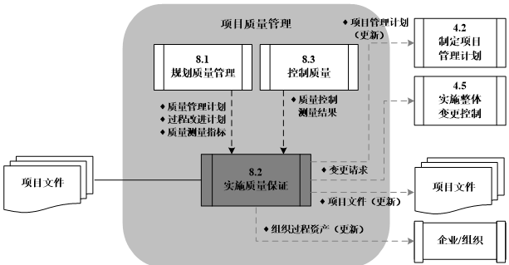
8.3 实施质量保证
图8-15 实施质量保证的数据流向图

Slide 85
8.3 实施质量保证
实施质量保证过程执行在项目质量管理计划中定义的一系列有计划、有系统的行动和过程。质量保证旨在建立对未来输出或未完输出（也称正在进行的工作）将在完工时满足特定的需求和期望的信心。质量保证通过用规划过程预防缺陷，或者在执行阶段对正在进行的工作检查出缺陷，来保证质量的确定性。
在项目管理中，质量保证所开展的预防和检查，应该对项目有明显的影响。质量保证工作属于质量成本框架中的一致性工作。
质量保证部门或类似部门经常要对质量保证活动进行监督。无论其名称是什么，该部门都可能要向项目团队、执行组织管理层、客户或发起人，以及其他未主动参与项目工作的干系人提供质量保证支持。

Slide 86
8.3 实施质量保证
实施质量保证过程也为持续过程改进创造条件。通过持续过程改进，可以减少浪费，消除非增值活动，使各过程在更高的效率与效果水平上运行。

Slide 87
8.3.1 过程输入
本过程的输入包括：
质量管理计划：描述了项目质量保证和持续过程改进的方法。
过程改进计划：项目的质量保证活动应该支持并符合执行组织的过程改进计划。
质量测量指标：提供了应该被测量的属性和允许的偏差。
质量控制测量结果：是质量控制活动的结果，用于分析和评估项目过程的质量是否符合执行组织的标准或特定要求。质量控制测量结果也有助于分析这些测量结果的产生过程，以确定实际测量结果的正确程度。
项目文件：该文件为执行软件项目和产品质量保证提供了输入，可能影响质量保证工作，应该放在配置管理系统内监控。

Slide 88
8.3.1 过程输入
此外，还应该注意以下内容∶发布计划和测试计划，项目或组织的程序，项目记录和测试结果记录，以及设计和代码的评审、检查和审计报告。用于需求管理、软件配置管理、发布管理和问题管理的自动化工具是SQA评审和审计记录的共同来源。对于一些软件项目而言，可能有文档化的记录证明计划的工作发生了。在其他情况下，负责质量保证的人员可能亲自见证各种程序来确认被审核的过程正在按计划进行。对于小项目，可能是项目经理在内部执行该任务，而产品经理在外部执行。

Slide 89
8.3.1 过程输入
对于预测性软件项目，SQA人员（包括内部和外部）在软件开发开始之前参与整个需求分析过程，来定义验收准则和测试计划的细节。该测试计划本身成为传达给软件开发团队的需求的一部分。SQA的其他输入是各种分析模拟，根据以前的测试结果、软件的复杂度，以及软件开发团队的经验，预测代码中预期的最可能的缺陷数量。预测结果作为执行SQA的输入，并用于检查测试结果的有效性。

Slide 90
8.3.1 过程输入
对于使用适应性生命周期的软件项目，测试计划的细节，包括具体的验收标准随着需求渐进明细。特性级的验收标准被作为特性分析和设计的一部分来开发。详细的故事级验收标准则作为为开发团队准备的需求未完项的-部分来定义。这意味着从分析到验收可交付的软件增量，SQA团队持续地参与到开发团队中。
执行软件质量保证的其他输入还可能包括工作绩效数据，如到目前为止的工作量、花费的时间和成本，因为这些输入可以与项目的计划进行比较，以测量计划与实际结果之间的差异。通过这种频繁的比较，SQA人员和项目经理都能够确定流程、进度计划和/或资源中哪些地方有必要进行调整。因此，规划的质量在整个项目过程中得以改善。

Slide 91
8.3.2 过程工具与技术
对于预测性软件项目生命周期，通常由独立于开发过程的外部SQA人员实施SQA活动。换句话说，开发人员不对自己的工作进行验收测试，并且那些负责执行验收测试及其他SQA活动的人员不直接向开发项目经理汇报。对于预测性软件项目，SQA的预算通常不由开发项目经理控制。
对于安全攸关的项目，有时由外部团队实施SQA，以确保项目和产品在整个软件项目生命周期内满足组织和客户的方针和标准。这些活动验证质量控制方法及活动达到的成效和质量目标得以实现的程度。

Slide 92
8.3.2 过程工具与技术
质量审核员通过观察和检查记录来比较实际的过程和过程文件。QA人员审计质量控制测量的结果，以评估质量要求是否得到满足。质量审核员可能会发现缺少的文件或存在错误需要更新的文件。在这种情况下，软件项目经理应确保采取行动以纠正偏差。尽管适应性生命周期的团队强调可工作、可交付的软件胜过文档，但一定程度的文档对于满足内部和外部的质量要求是必要的。质量审核员确保项目团队满足必要水平的可工作、可交付的软件和支持文档。

Slide 93
8.3.2 过程工具与技术
SQA还检查软件产品需求的波动性。频繁的需求变更可能警示项目中存在严重问题。这可能表明该系统的边界定义不明确，或者需要通过调节产品特性的范围来解决负担能力的限制。但请注意，新涌现的需求或衍生需求不应归类为需求的波动。这些是对需求的精炼。软件开发项目团队可以基于一组已被充分理解的需求或特性开始工作，即使其他需求或特性仍然未知或还在变更；或者项目团队可以开发一个原型，让用户来决定这种方法是否能满足他们对功能和质量的期望。

Slide 94
8.3.2 过程工具与技术
外部SQA经常参与识别过程改进的区域。过程分析识别瓶颈、过程延迟和错误的来源，是过程改进的基本元素。流程图和过程流图及状态图等工具，可以作为过程改进的工具来记录流程和过程的状态转换。例如，缺陷从最初被报告直到被解决的不同状态可以描绘在一个流程图或一个状态迁移图中。
培训也可以看作一个质量保证的技术，特别是个人软件和团队软件过程需要的培训。

Slide 95
8.3.2 过程工具与技术
本过程使用规划质量管理和控制质量过程的工具与技术，使用亲和图。此外，其他可用的工具包括：
过程决策程序图（PDPC）：用于理解一个目标与达成此目标的步骤之间的关系。PDPC有助于制订应急计划，它能帮助团队预测那些可能破坏目标实现的中间环节。
关联图：关系图的变种，有助于在包含相互交叉逻辑关系（可有多达50个相关项）的中等复杂情形中创新性地解决问题。可以使用其他工具（诸如亲和图、树形图或鱼骨图）产生的数据，来绘制关联图。

Slide 96
8.3.2 过程工具与技术
树形图：也称系统图，可用于表现诸如WBS、RBS（风险分解结构）和OBS（组织分解结构）的层次分解结构。在项目管理中，树形图依据定义嵌套关系的一套系统规则，用层次分解形式直观地展示父子关系。树形图可以是横向（如风险分解结构）或纵向（如团队层级图或OBS）的。因为树形图中的各嵌套分支都终止于单一的决策点，就可以像决策树一样为已经系统图解的、数量有限的依赖关系确立预期值。
优先矩阵：用来识别关键事项和合适的备选方案，并通过一系列决策，排列出备选方案的优先顺序。先对标准排序和加权，再应用于所有备选方案，计算出数学得分，对备选方案排序。

Slide 97
8.3.2 过程工具与技术
活动网络图：又称箭头图，包括两种格式的网络图：AOA （活动箭线图）和最常用的AON（活动节点图）。活动网络图连同项目进度计划编制方法一起使用，如计划评审技术（PERT）、关键路径法（CPM）和紧前关系绘图法（PDM）。
矩阵图：使用矩阵结构分析数据，在行列交叉位置展示因素、原因和目标之间的关系强弱。

Slide 98
8.3.2 过程工具与技术
质量审计：是用来确定项目活动是否遵循了组织和项目的政策、过程与程序的一种结构化的、独立的过程。质量设计的目标是：
识别全部正在实施的良好/最佳实践；
识别全部违规做法、差距及不足；
分享所在组织和/或行业中类似项目的良好实践；
积极、主动地提供协助，以改进过程的执行，从而帮助团队提高生产效率；
强调每次审计都应对组织经验教训的积累做出贡献。

Slide 99
8.3.2 过程工具与技术
采取后续措施纠正问题，可以带来质量成本的降低，并提高发起人或客户对项目产品的接受度。质量审计可事先安排，也可随机进行；可由内部或外部审计师进行。质量审计还可确认已批准的变更请求（包括更新、纠正措施、缺陷补救和预防措施）的实施情况。
过程分析：是指按照过程改进计划中概括的步骤来识别所需的改进。它也要检查在过程运行期间遇到的问题、制约因素，以及发现的非增值活动。过程分析包括根本原因分析——用于识别问题、探究根本原因，并制定预防措施的一种具体技术。

Slide 100
8.3.3 过程输出
质量保证过程的输出是审计报告和变更请求，它们为实施整体变更控制过程提供了输入。审计报告和变更请求也可能会出现变更软件项目规划的需求。这些变更将体现在软件项目团队的过程和产品的工作活动中。
本过程的输出包括：
变更请求：可以提出变更请求，并提交给实施整体变更控制过程，以全面考虑改进建议。可以为采取纠正措施、预防措施，或缺陷补救而提出变更请求。
项目管理计划（更新）：包括质量管理、范围管理、进度管理和成本管理等计划。
项目文件（更新）：包括质量审计报告、培训计划和过程文档。
组织过程资产（更新）：包括质量标准和质量管理系统。

Slide 101
8.3.3 过程输出
软件修正返工的成本往往在开发一个软件产品的总成本中占据显著的比例，了解修正返工的来源和成本能导致对组织过程资产的更新，以减少软件项目的修正返工。

Slide 102
8.3.3 过程输出
为防止（或减少）技术债务而对质量改进的投资与质量成本密切相关。未能在软件项目生命周期的早期发现和修复缺陷，以及延迟修改已知的缺陷，造成了技术债务，需要通过后续发生的修正返工成本来偿还。技术债务积累有时被称为“抵押未来”，因为当缺陷未能在注入点附近被发现和修正时，抵押利率对于预测性软件项目可能过高。这些缺陷存在的时间越长，其修正花费也会成指数地变得更加昂贵。这在这类项目中并不罕见，一个需求缺陷直到系统测试才时被发现，可能会花费比在需求评审期间发现和修正它的成本多100倍以上的时间和工作量来修正。诸如原型、检查、评审和增量开发等技术能控制技术债务。这些技术的推广和使用，可能会导致组织过程资产的更新。

Slide 103
8.3.3 过程输出
适应性软件项目使用原型、检查、评审和增量开发的技术来使技术债务减到最少。此外，适应性软件项目对不断变化的产品进行频繁的内部演示，以便在整个开发过程中识别和快速修正缺陷，避免产生显著的成本。

Slide 104
8.4
控制质量

Slide 105
8.4 控制质量
控制质量是监督并记录质量活动执行结果，以便评估绩效，并推荐必要的变更的过程。软件质量控制（SQC）是用于测量和控制开发过程的质量和正在开发的产品的质量的技术活动体系，并在整个软件项目的生命周期内报告质量测量的结果。本过程的主要作用包括：识别过程低效或产品质量低劣的原因，建议并/或采取相应措施消除这些原因；确认项目的可交付成果及工作满足主要干系人的既定需求，足以进行最终验收。
在软件项目管理中，“测量、控制和报告”包含对工作产品和需求（包括协议、方针、标准、计划、需求和期望）的比较。SQC经常依靠统计方法，如控制图和帕累托图来分析软件缺陷和用于修正缺陷的相关返工。这种分析可能会形成对过程改进的反馈。

Slide 106
8.4 控制质量
控制和提高软件质量的最有效的方法是专注于持续使用验证和确认技术（如评审、检查、测试和产品增量演示）尽早检测和清除软件缺陷，并专注于改善软件开发过程，以减少或预防缺陷。对于软件产品的质量控制有很大一部分依靠后期开发技术进行预测，包括分阶段的软件测试和分析检测到的缺陷。适应性软件项目生命周期在整个软件开发过程中，重复地进行集成测试和演示可工作、可交付的软件。
通过在各个迭代周期中包含测试、演示及回顾评审活动，质量控制被集成到适应性软件项目生命周期中。回顾评审被用来评估已完成迭代的结果和策划对于后续迭代的改进。内部SQC活动由项目团队来进行，使用诸如结对编程、同行评审、功能测试和在开发团队内演示可工作的软件等技术。外部SQC人员有时进行特性级和发布级的测试。

Slide 107
8.4 控制质量
当开发人员由于没有足够的时间来完成特性未完项集合中的特性而感到匆忙时，回顾有时会导致指责或间断。克服挫折的重要途径是确保软件开发人员都参与了特性集的选择和验收标准的确定，以便让他们了解这些目标，并确保在下一个迭代的规划中包含所需的过程变更。这种方法有助于团队学习，并将持续改进固化到项目各迭代中。
图8-16是本过程的数据流向图。

Slide 108
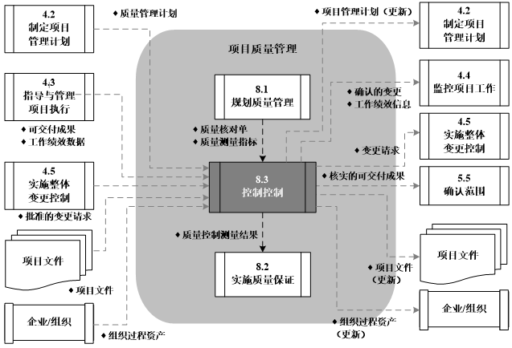
8.4 控制质量
图8-16 控制质量的数据流向图

Slide 109
8.4 控制质量
本过程使用一系列操作技术和活动，来核实已交付成果的输出是否满足需求。在项目规划和执行阶段开展质量保证，来建立满足干系人需求的信心；在项目执行和收尾阶段开展质量控制，用可靠的数据来证明项目已经达到发起人和/或客户的验收标准。
项目管理团队可能需要具备质量控制方面的实用知识，以便评估控制质量的输出中所包含的数据。

Slide 110
8.4.1 过程输入
软件质量控制的输入包括管理计划和核对单。另一个重要的输入是对于质量属性的测量计划，这些质量属性在发布标准中定义并已排定优先级。项目的记录，尤其测试和配置管理记录，是必不可少的输入，并且通常在受控库中维护。
本过程的输入包括：
项目管理计划：其中的质量管理计划用于控制质量，描述将如何在项目中开展质量控制。
质量测量指标：描述了项目或产品属性及其测量方式，例如功能点、平均故障间隔时间（MTBF）和平均修复时间（MTTR）。

Slide 111
8.4.1 过程输入
质量核对单：是结构化清单，有助于核实项目工作及其可交付成果是否满足一系列要求。
工作绩效数据：包括：实际技术性能、实际进度绩效和实际成本绩效。
批准的变更请求：在实施整体变更控制过程中，通过更新变更日志，显示哪些变更已经得到批准，哪些变更没有得到批准。批准的变更请求可包括各种修正，如缺陷补救、修订的工作方法和修订的进度计划。需要核实批准的变更是否已得到及时实施。
可交付成果：是任何独特并可核实的产品、成果或能力，最终将成为项目所需的、确认的可交付成果。

Slide 112
8.4.1 过程输入
项目文件：包括：协议、质量审计报告和变更日志（附有纠正行动计划）、培训计划和效果评估、过程文档（例如使用七种基本质量工具或质量管理和控制工具所生成的文档）。
组织过程资产：包括：组织的质量标准和政策、标准化的工作指南、问题与缺陷报告程序以及沟通政策。

Slide 113
8.4.2 过程工具与技术
用于软件质量控制（SQC）的工具与技术包括评审、测试和配置管理的版本控制单元。评审可采取多种形式，包括需求、设计和代码的走查和检查，以及对其他工作产品的评审，如用户手册和安装说明；也会使用静态分析和动态测试工具。评审可能包括使用工具检查常见的编程错误，如未初始化的变量。缺陷一经发现即被修正，从而控制工作产品的质量。

Slide 114
8.4.2 过程工具与技术
走查和检查应用在开发过程的早期（应用于需求和设计文档）对于控制软件质量是最有效的。对于产品增量的频繁测试是另一个支撑软件质量控制的技术。在预测性生命周期软件项目的构建阶段或在适应性生命周期软件项目的内部迭代周期内，对于内部软件构建的测试和演示可能会在每日甚至每小时的基础上进行。在QC工具与技术当中，检查是识别软件及文档中的缺陷和疏漏的最有效的方法之一。
以演示和走查的形式进行可用性评估，对于发现可能引起软件返工的缺陷和差异是经济有效的技术。在软件发布给最终用户之前，采用“有声思维”（think-aloud）的方法，与用户代表一起进行录制视频的可用性测试，对于发现缺陷和差异也是很有用的。

Slide 115
8.4.2 过程工具与技术
测试驱动的开发早已被证明在控制软件质量方面是非常有用的。在这种方法中，在编写任何软件代码之前先写测试用例，并运行测试用例来证明该测试将失败。接着增加新的代码，并再次运行测试用例来证明他们不会再失败。通常使用工具来自动化执行此类测试。此外，可以使用走查代码的桌面演练。
软件测试包含代码模块的单元测试、集成和验证测试、确认和验收测试，以及回归测试。通常，开发团队建立的脚手架（临时模块）通过模拟来自尚未构建的软件部分的输入、输出，来支持早期的测试。这样就可以在软件开发的早期阶段进行集成或回归测试。测试也可以专注于特定的质量属性，如性能、负载、安全性或可用性。用户观察（形式化为可用性测试）和用户调查测量使用质量特性，如用户的满意度或用户执行工作任务时的效率。

Slide 116
8.4.2 过程工具与技术
测试工具和自动化脚本可以在很少或没有人工干预的情况下，以一致的方式重复执行测试，自动收集和储存测试结果，将测试结果和以前的结果或预期进行比较，并更新用于另一轮测试的测试数据。测试工具可以为测试团队提供时间，用于关注问题（如测试设计）和对结果的分析。
对于某些领域和种类的软件，可以使用模型驱动开发（MDD），通过从使用适当符号表达的规范自动生成代码框架，来改善软件质量。这将减少容易出错的编码的数量。模型驱动开发包括从“模型”生成软件的实质性部分，这些模型使用诸如统一建模语言（UML）和/或特定领域语言书写。

Slide 117
8.4.2 过程工具与技术
软件开发过程中，配置管理（CM）也在控制质量中扮演重要的角色。CM往往通过执行事先准备的脚本，提供日常的和一致的检查，以确保每个软件构建的完整性、正确性和完备性。强力执行配置控制避免了多个开发人员同时在同一模块的代码上工作时出现的问题。通常几个工具一起工作，自动执行配置管理。对于每个源文件、脚本和“配置项”（这些条目的一组集合）的不同版本的控制都使用配置管理工具来完成。在一个软件产品线或软件产品家族中，这些工具也可以管理将各个组件组合起来创建不同终端产品的方式。

Slide 118
8.4.2 过程工具与技术
CM工具也可以用来跟踪与软件相关的缺陷和其他问题，以及这些问题的解决方案。有些CM工具是免费的开源产品，有些是商业化产品。IEEE标准828――系统和软件工程配置管理为系统和软件配置控制提供了各个方面的指导。
SQC也可以用来识别记录，分析和处理软件缺陷。软件缺陷可能按照严重程度（对用户的影响）、紧急程度（对用户的重要性，通常被指定为“优先级”）、缺陷的根本原因，或者缺陷在软件代码中的位置来分类。另外，缺陷的发现/修正数据为评估软件系统在某个时间点的稳定性或不稳定性水平提供了统计的基础。

Slide 119
8.4.2 过程工具与技术
除了七种基本质量工具和统计抽样之外，本过程的工具与技术还有：
检查：是指检验工作产品，以确定是否符合书面标准。检查的结果通常包括相关的测量数据。检查可在任何层面上进行，例如可以检查单个活动的成果，或者项目的最终产品。检查也可称为审查、同行审查、审计或巡检等。在某些应用领域，这些术语的含义比较狭窄和具体。检查也可用于确认缺陷补救。
审查已批准的变更请求：核实它们是否已按批准的方式得到实施。

Slide 120
8.4.3 过程输出
本过程的输出包括：
质量控制测量结果：是按照质量规划中规定的格式，对质量控制活动结果的书面记录。
确认的变更：对变更或补救过的对象进行检查，做出接受或拒绝的决定，并把决定通知相关人员。被拒绝的对象可能需要返工。
核实的可交付成果：质量控制的一个目的就是确定可交付成果的正确性。实施质量控制过程的最终结果就是确认的可交付成果。确认的可交付成果是核实范围过程的一项输入，以便接受正式验收。

Slide 121
8.4.3 过程输出
工作绩效信息：从各控制过程收集，并结合相关背景和跨领域关系进行整合分析而得到的绩效数据。例如，关于项目需求实现情况的信息：拒绝的原因、要求返工，或所需的过程调整。
变更请求：如果推荐的纠正措施、预防措施或缺陷补救导致需要对项目管理计划进行变更，则应按既定的实施整体变更控制过程提出变更请求。
项目管理计划（更新）：包括质量管理计划和过程改进计划。
项目文件（更新）：包括质量标准。

Slide 122
8.4.3 过程输出
组织过程资产（更新）：包括：
完成的核对单。如果使用了核对单，它就会成为项目文件和组织过程资产的一部分。
经验教训文档。偏差的原因、采取纠正措施的理由，以及从控制质量中得到的其他经验教训，都应记录下来，成为项目和执行组织历史数据库的一部分。
其他控制软件项目和产品质量的其他输出包括∶
在质量管理计划和发布标准中规定的质量属性的测量结果。
通过测试或检查确认的软件或其他资料的变更。
符合在项目或迭代开始时识别的范围，并已通过测试或检查确认的可交付成果。
计划和实际绩效之间的差距的识别及差距的原因。
更新的核对单、测试程序，以及其他过程资产。
通过项目经验教训或迭代回顾总结的经验教训，连同团队对于过程或产品变更的建议和由此产生的变更请求。
项目管理计划的更新（如进度计划、资源、配置管理、测试计划）。

Slide 123

8.5
成熟度模型（CMM）

Slide 124
8.5 成熟度模型（CMM）
改进项目管理质量的手段之一是使用成熟度模型——用于帮助组织改进他们的过程和系统的框架模型。三个流行的成熟度模型包括“软件质量功能实施”（SQFD）模型，能力成熟度模型（CMM）和项目管理成熟度模型。
（1）软件质量功能实施模型：这是1986年作为全面质量管理的实施措施而提出来的质量功能实施模型的改进。SQFD集中于定义用户需求和计划软件项目，其最后结果是一套可衡量的技术产品规范以及他们的优先权。越是清晰化的需求越能够有效地降低设计变更，有效提高生产率，最终的软件产品更可能满足项目干系人的需求。

Slide 125
8.5 成熟度模型（CMM）
（2）能力成熟度模型：能力成熟度模型在卡内基·梅隆大学的软件工程协会得到不断发展，是一个改进组织中软件开发一般过程的5层模型。CMM模型的5个层次如下：
① 原始的：在这一成熟水平的组织，其软件开发过程是临时的、有时甚至是混乱的。没几个过程被定义，常常靠个人的努力而取得成功。
② 可重复的：在这一成熟水平的组织建立了基本的项目管理过程来跟踪软件项目的成本、进度和功能。有过程方法可供重复过去成功的经验，用于类似的项目。

Slide 126
8.5 成熟度模型（CMM）
③ 被定义的：在这个水平，管理活动和软件工程活动的软件过程被文档化、标准化，并被集成到组织的标准软件过程之中。在该组织中，所有项目都使用一个经批准的、特制的标准过程版本。
④ 被管理的：在这一水平，组织收集软件过程和产品质量的详细措施。软件过程和产品都被定量地掌握和控制着。
⑤ 优化的：处于这一成熟度模型的最高水平，组织能够运用从过程、创意和技术中得到的定量反馈，来对软件开发过程进行持续改进。

Slide 127
8.5 成熟度模型（CMM）
（3）项目管理成熟度模型：20世纪90年代后期，一些组织开始在能力成熟度模型基础上开发项目管理成熟度模型。在组织意识到软件开发过程和开发系统需要改进时，他们同时也意识到了强化项目管理过程和项目管理系统的必要性。
1998年“PMI标准开发计划”在组织的项目管理成熟度模型标准上取得了重大进展。PMI与几家公司一起为整个项目管理行业制定成熟度模型的指导方针。例如，在1997年开发的一个项目管理成熟度模型有以下几个基本层次：

Slide 128
8.5 成熟度模型（CMM）
① 自发的：项目管理过程是无组织的，甚至在某些时候是混乱的。该组织还没有定义系统和过程，项目成功依靠个人努力。存在长期的费用和进度问题。
② 简单的：有一些项目管理过程和管理体系来跟踪成本，进度和范围。项目成功很大程度上不可预测，成本和进度问题普遍存在。
③ 有组织的：存在标准化、制度化的项目管理过程和体系、并集成到组织的其他部分。项目成功更可预见，成本和进度的执行获得改进。
④ 被管理的：管理部门收集和使用有效项目管理的详细措施，项目成功更始终如一，成本和进度按计划执行。

Slide 129
8.5 成熟度模型（CMM）
⑤ 适应的：从项目管理过程中、从创造性观念和技术的试验中获得反馈，从而能够持续改进。项目成功是一般标准，成本和进度持续改进。
许多组织正在评估他们处于项目管理成熟度的哪个阶段，就像评估自己的软件开发成熟度一样。很多组织正认识到为了改进项目质量，他们必须采用项目管理的规范。

Slide 130
8.6
戴明及其PDCA循环

Slide 131

8.6 戴明及其PDCA循环
威廉•爱德华兹•戴明（W．Edwards．Deming）博士是世界著名的质量管理专家，他因对世界质量管理发展做出的卓越贡献而享誉全球。作为质量管理的先驱者，戴明学说对国际质量管理理论和方法始终产生着异常重要的影响。他认为，“质量是一种以最经济的手段，制造出 市场上最有用的产品。一旦改进了产品质量，生 产率就会自动提高。”

Slide 132
8.6 戴明及其PDCA循环
1950年，戴明对日本工业振兴提出了“以较低的价格和较好的质量占领市场”的战略思想。八十年代初，他受命于福特汽车公司首席执行官唐纳德•彼得森，来到底特律。那时的福特汽车公司由于日本竞争对手的冲击而“内出血”，正步履维艰地挣扎出“Pinto”质量事故的厄运。Pinto事件是福特汽车公司最大的质量事故之一。戴明提出长期的生产程序改进方案、严格的生产纪律以及体制改革。他将一系列统计学方法引入美国产业界，以检测和改进多种生产模式，从而为后来杰克•韦尔奇等人的六个西格马管理法奠定了基础。

Slide 133
8.6 戴明及其PDCA循环
同当今许多质量管理法不同的是，戴明不仅仅是在科学的层面来改进生产程序。戴明用他特有的夸张语言强调：“质量管理98%的挑战在于发掘公司上下的知识诀窍。”他推崇团队精神，跨部门合作，严格的培训，以及同供应商的紧密合作。这些观念远远超前于八十年代所奉为经典的“能动性培养”。
著名企业改造专家约翰•惠特尼说：“美国需要戴明这种震荡疗法。多亏了戴明，现在美国的首席执行官才真正理解程序的重要性。”许多质量管理专家认为，戴明的理论帮助日本从一个衰退的工业国转变成了世界经济强国。

Slide 134
8.6 戴明及其PDCA循环
戴明学说简洁易明，其主要观点“十四要点”成为全面质量管理（TQM）的重要理论基础。
（1）创造产品与服务改善的恒久目的：最高管理层必须从短期目标的迷途中归返，转回到长远建设的正确方向。也就是把改进产品和服务作为恒久的目的，坚持经营，这需要在所有领域加以改革和创新。
（2）采纳新的哲学：必须绝对不容忍粗劣的原料，不良的操作，有瑕疵的产品和松散的服务。
（3）停止依靠大批量的检验来达到质量标准：检验其实是等于准备有次品，检验出来已经是太迟，且成本高而效益低。正确的做法，是改良生产过程。

Slide 135
8.6 戴明及其PDCA循环
（4）废除“价低者得”的做法：价格本身并无意义，只是相对于质量才有意义。因此，只有管理当局重新界定原则，采购工作才会改变。公司一定要与供应商建立长远的关系，并减少供应商的数目。采购部门必须采用统计工具来判断供应商及其产品的质量。
（5）不断地及永不间断地改进生产及服务系统：在每一活动中，必须降低浪费和提高质量，无论是采购、运输、工程、方法、维修、销售、分销、会计、人事、顾客服务及生产制造。
（6）建立现代的岗位培训方法：培训必须是有计划的，且必须是建立于可接受的工作标准上。必须使用统计方法来衡量培训工作是否奏效。

Slide 136
8.6 戴明及其PDCA循环
（7）建立现代的督导方法：督导人员必须要让高层管理知道需要改善的地方。当知道之后，管理当局必须采取行动。
（8）驱走恐惧心理：所有同事必须有胆量去发问，提出问题，表达意见。
（9）打破部门之间的围墙：每一部门都不应只顾独善其身，而需要发挥团队精神。跨部门的质量圈活动有助于改善设计，服务，质量及成本。
（10）取消对员工发出计量化的目标：激发员工提高生产率的指标、口号、图像、海报都必须废除。很多配合的改变往往是在一般员工控制范围之外，因此这些宣传品只会导致反感。虽然无须为员工订下可计量的目标，但公司本身却要有这样的一个目标：永不间歇地改进。

Slide 137
8.6 戴明及其PDCA循环
（11）取消工作标准及数量化的定额：定额把焦点放在数量，而非质量。计件工作制更不好，因为它鼓励制造次品。
（12）消除妨碍基层员工工作畅顺的因素：任何导致员工失去工作尊严的因素必须消除。
（13）建立严谨的教育及培训计划：由于质量和生产力的改善会导致部分工作岗位数目的改变，因此所有员工都要不断接受训练及再培训）。一切训练都应包括基本统计技巧的运用。
（14）创造一个每天都推动以上13项的高层管理结构。

Slide 138
8.6 戴明及其PDCA循环
戴明博士最早提出了PDCA循环的概念，所以又称其为“戴明环”。PDCA循环是能使任何一项活动有效进行的一种合乎逻辑的工作程序，特别是在质量管理中得到了广泛的应用。P、D、C、A四个英文字母所代表的意义如下：
P（Plan）——计划。包括方针和目标的确定以及活动计划的制订；
D（Do）——执行。执行就是具体运作，实现计划中的内容；
C（Check）——检查。就是要总结执行计划的结果，分清哪些对了，哪些错了，明确效果，找出问题；
A（Action）——行动（或处理）。对总结检查的结果进行处理，成功的经验加以肯定，并予以标准化，或制定作业指导书，便于以后工作时遵循；对于失败的教训也要总结，以免重现。对于没有解决的问题，应提给下一个PDCA循环中去解决。

Slide 139
8.6 戴明及其PDCA循环
PDCA循环有以下四个明显特点：
（1）周而复始。PDCA循环的四个过程不是运行一次就完结，而是周而复始地进行。一个循环结束了，解决了一部分问题，可能还有问题没有解决，或者又出现了新的问题，再进行下一个PDCA循环，依此类推。
（2）大环带小环。类似行星轮系，一个公司或组织的整体运行体系与其内部各子体系的关系，是大环带动小环的有机逻辑组合体。
（3）阶梯式上升。PDCA循环不是停留在一个水平上的循环，不断解决问题的过程就是水平逐步上升的过程。
（4）统计的工具。PDCA循环应用了科学的统计观念和处理方法。

Slide 140
8.6 戴明及其PDCA循环
作为推动工作、发现问题和解决问题的有效工具，典型的模式被称为“四个阶段”（即：P、D、C、A）、“八个步骤”和“七种工具”。
八个步骤是：
分析现状，发现问题；
分析质量问题中各种影响因素；
分析影响质量问题的主要原因；
针对主要原因，采取解决的措施：为什么要制定这个措施？达到什么目标？在何处执行？由谁负责完成？什么时间完成？怎样执行？
执行，按措施计划的要求去做；
检查，把执行结果与要求达到的目标进行对比；

Slide 141
8.6 戴明及其PDCA循环
标准化，把成功的经验总结出来，制定相应的标准；
把没有解决或新出现的问题转入下一个PDCA循环中去解决。
在质量管理中广泛应用的七种工具是：直方图、控制图、因果图、排列图、作关图、分层法和统计分析表等。
戴明学说反映了全面质量管理的全面性，说明了质量管理与改善并不是个别部门的事，而是需要由最高管理层领导和推动才可奏效。

Slide 142
8.6 戴明及其PDCA循环
戴明学说的核心可以概括为：
高层管理的决心及参与；
群策群力的团队精神；
通过教育来提高质量意识；
质量改良的技术训练；
制定衡量质量的尺度标准；
对质量成本的分析及认识；
不断改进活动；
各级员工的参与。

Slide 143
8.6 戴明及其PDCA循环
戴明博士有一句颇富哲理的名言：“质量无须惊人之举。”他平实的见解和骄人的成就之所以受到企业界的重视和尊重，是因为若能有系统地、持久地将这些观念付诸行动，几乎可以肯定在全面质量管理上就能够取得突破。

Slide 144

《软件项目管理与实践》
清华大学出版社 2018.5

